Slide 1
Line Bot & Notify
Kevin Tsai since 2020/03/24

Slide 2
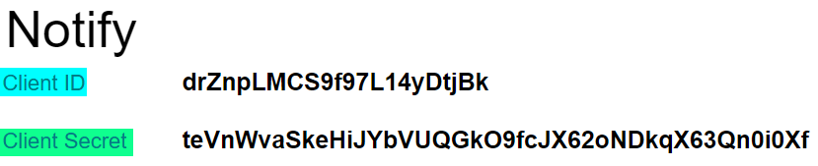
Line Notify註冊
第三方服務提供商可以利用 LINE Notify 套件開發通知型的應用，讓外部網站的服務和應用能透過 LINE Notify 官方帳號傳送純文字、貼圖或圖片式的服務通知給用戶，例如天氣預報、貨到超商請取貨、匯款成功、交易完成等。
要先申請一個Line Notify的服務，基本上就是取得Client_id與client_secret
登入Line Notify
拉到最下方有個”登錄服務”,點選後用你的Line帳號登入
Callback URL會用來作為OAuth2授權後取回authorize code的返回網址
輸入完成之後，會出現像是底下的畫面，你就可以成功取得Client_id與Client_Secrt
Notes:
資料來源:
http://studyhost.blogspot.com/2016/12/linebot6-botline-notify.html
https://hackmd.io/@pFZzc6vjQyGdg9kuicjbaQ/H1FjUse_4?type=view
https://github.com/isdaviddong/Line_Notify_Example
https://ahan3312.blogspot.com/2019/04/wifi-line.html

Slide 3
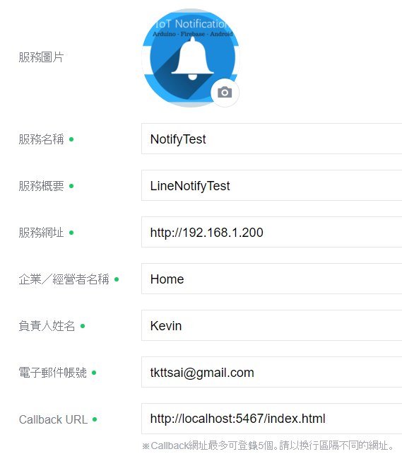
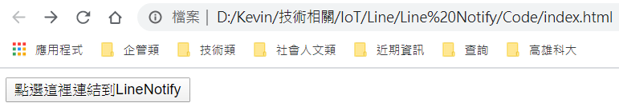
申請登錄服務
獲取authorize code的HTML程式
Callback URL: http://localhost:5467/index.html

Slide 4
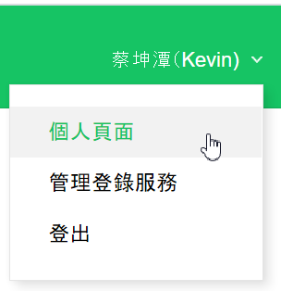
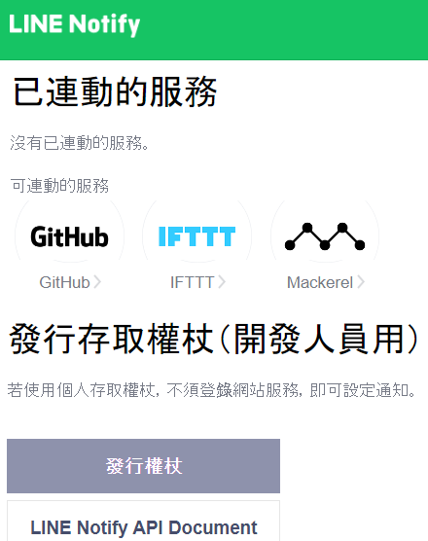
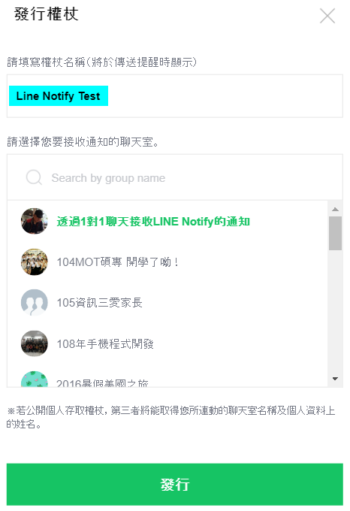
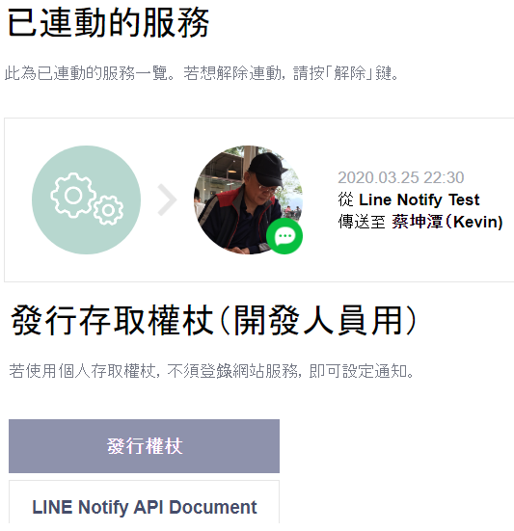
Line Notify註冊
點選右上帳號內的”個人頁面”
點選”發行權杖”
選擇接收通知的人
按發行後得到一組token
Notes:
資料來源:
http://studyhost.blogspot.com/2016/12/linebot6-botline-notify.html
https://hackmd.io/@pFZzc6vjQyGdg9kuicjbaQ/H1FjUse_4?type=view
https://github.com/isdaviddong/Line_Notify_Example
https://bustlec.github.io/note/2018/07/10/line-notify-using-python/
Client ID: drZnpLMCS9f97L14yDtjBk
Client secret: teVnWvaSkeHiJYbVUQGkO9fcJX62oNDkqX63Qn0i0Xf
蔡坤潭 Token : GIjEJYMl5CtxvNPI0U7VCWC9S06KtKBKD6nPwqMcvPo
蔡定維 Token: NxVQKzY3792xhVzN23WTn3ZAQV3aWGh5l0sgZYNudve
雙子座家 token : 7RNT64qctB5w82jPGYqDfkvdqM8Ry1KgaXn8DrlfyAs
Callback URL: http://localhost:5467/index.html

Slide 5
Line Notify介紹
由於LineNotify需要讓你對特定用戶發訊息，但你沒有該用戶的Line Id，也沒有申請一個LineBot去取得該用戶的Line User Id，那怎麼發訊息呢? 答案是需要一個Token。當你得到這個Token，就可以透過該Token對用戶發訊息。你要跟用戶要Token，Line系統在產生Token時，就需要用戶登入他的帳號密碼，但用戶當然不能給你他的帳號密碼，因此LineNotify採用的就是OAuth2機制。
Notes:
資料來源:
http://studyhost.blogspot.com/2016/12/linebot6-botline-notify.html
http://studyhost.blogspot.com/2017/01/oauthsso.html
https://blog.miniasp.com/post/2020/02/17/Go-Through-LINE-Notify-Without-Any-Code
https://bustlec.github.io/note/2018/07/10/line-notify-using-python/
用Arduino C寫的範例: https://ahan3312.blogspot.com/2019/04/wifi-line.html

Slide 6
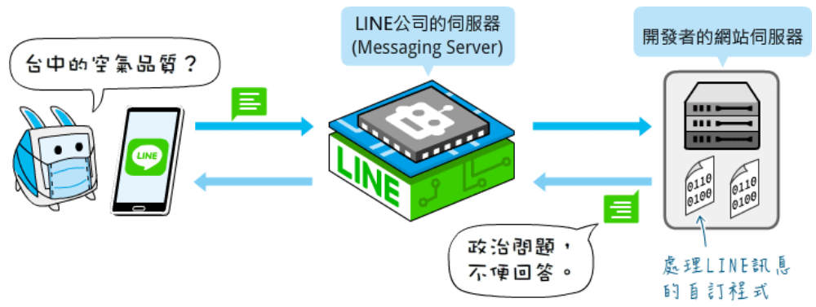
Line BOT介紹
LINE提供的Messaging API（訊息應用程式介面）允許開發人員建立可接收並回覆訊息給好友的應用程式，一般稱為「Line Bot聊天機器人」。
聊天機器人程式的處理架構
Notes:
資料來源: https://swf.com.tw/?p=1091

Slide 7
Python with Line BOT
Line有提供Messaging API(訊息應用程式介面),允許外部程式與Line對接
透過這個Messaging API建立的網路應用程式,通稱”Line BOT聊天機器人”
開發Line應用程式的步驟:
至Line網站(https://developers.line.biz/zh-hant/)註冊成開發人員
Create a New Provider
Create a Channel under Messaging API
Issue a new channel access token and get access token
Code the application program upload to webserver
將Line BOT加入好友並測試
安裝Line BOT SDK: pip install line-bot-sdk
先建立工作目錄LineBot,在LineBot >python –m venv env
在LineBot下又建立一新的目錄src (\LineBot\src)將附件的requirements.txt存到src下
\LineBot\env\scripts\activate
\LineBot\src\pip install -r requirements.txt
Notes:
參考網站:
1. https://github.com/line/line-bot-sdk-python

Slide 8
Implement a Line Echo BOT
Echo BOT就是把收到的文字訊息轉發回去給發送者
一個基本的Line BOT程式包含:
回應與發送訊息的LinebotAPI物件(line_bot_api)
解讀與包裝訊息的WebhookHandler物件(handler)
接收Line伺服器傳入訊息的”/callback”路由
捕捉Line訊息事件的裝飾器(decorator)

Slide 9
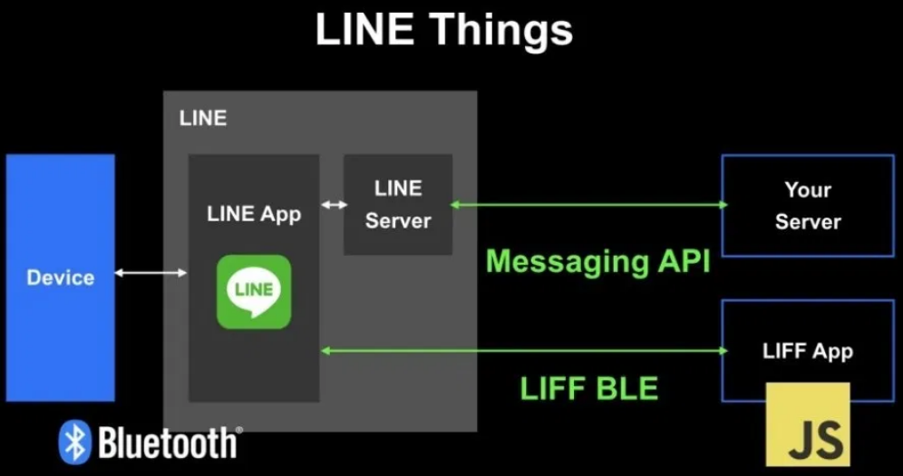
Line Things
Notes:
資料來源: https://mashdigi.com/talking-on-line-things/

Slide 10
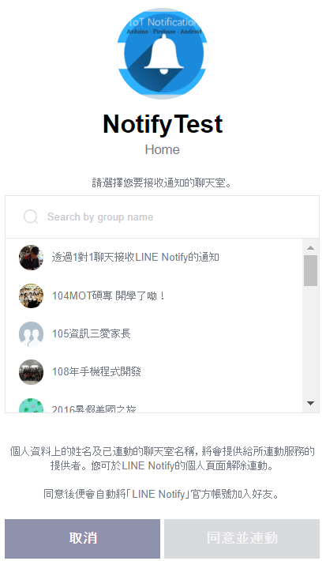
Line Notify 獲取access token
https://notify-bot.line.me/oauth/authorize?response_type=code&client_id=drZnpLMCS9f97L14yDtjBk&redirect_uri=http://localhost:5467/index.html&scope=notify&state=abcde
var URL = 'https://notify-bot.line.me/oauth/authorize?';
URL += 'response_type=code';
URL += '&client_id=drZnpLMCS9f97L14yDtjBk';
URL += '&redirect_uri=http://localhost:5467/index.html';
URL += '&scope=notify';
URL += '&state=abcde';
Notify client ID = drZnpLMCS9f97L14yDtjBk
callback URL = http://localhost:5467/index.html

Slide 11
參考網站
ESP8266 NodeMCU HTTPS Secured GET Request
ESP8266 NodeMCU HTTPS Secured POST Request
Simple ESP8266 HTTPS client without verification of certificate fingerprint
TCP連線、Socket連線、Http連線的區別、三次TCP握手過程

Slide 12
HTTP
HTTP works as a request-response protocol between a client and server.
A server listens on a connection for a request, parses each message received, interprets the message semantics in relation to the identified request target, and responds to that request with one or more response messages.
A client constructs request messages to communicate specific intentions, examines received responses to see if the intentions were carried out, and determines how to interpret the results.
A web browser may be the client, and an application on a computer that hosts a web site may be the server.
Notes:
資料來源: https://circuits4you.com/2019/01/10/esp8266-nodemcu-https-secured-get-request/
https://circuits4you.com/2019/02/08/esp8266-nodemcu-https-secured-post-request/
憑證指紋(Fingerprint): ca06f56b258b7a0d4f2b05470939478651151984

Slide 13
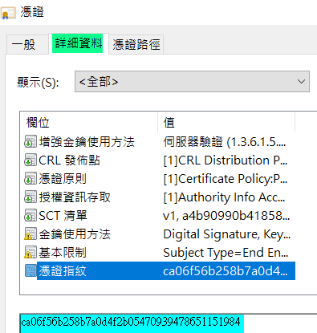
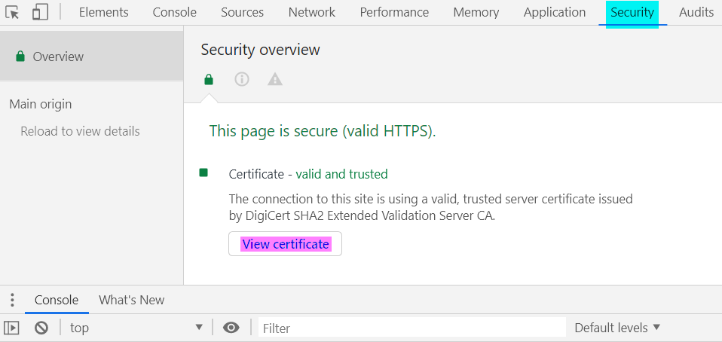
How to get the Fingerprint of a web
以Chrome browser開啟一網站, 如此host
在此Chrome視窗按Ctrl+Shift+I ,點選”Security”下的”View Certification”
在”憑證”視窗內的”詳細資料”的最後一項”憑證指紋”(Fingerprint)
Notes:
資料來源: https://github.com/esp8266/Arduino/blob/master/doc/esp8266wifi/client-secure-examples.rst
這網站的憑證指紋(Fingerprint): ca06f56b258b7a0d4f2b05470939478651151984

Slide 14
Subject

